Slide 1
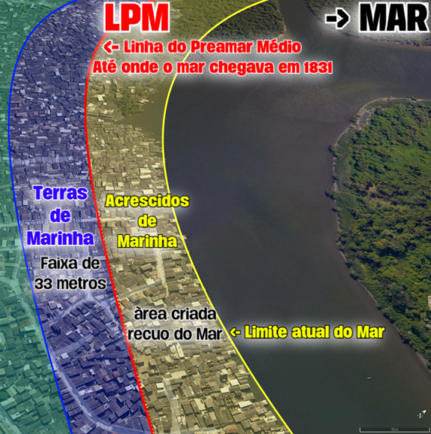
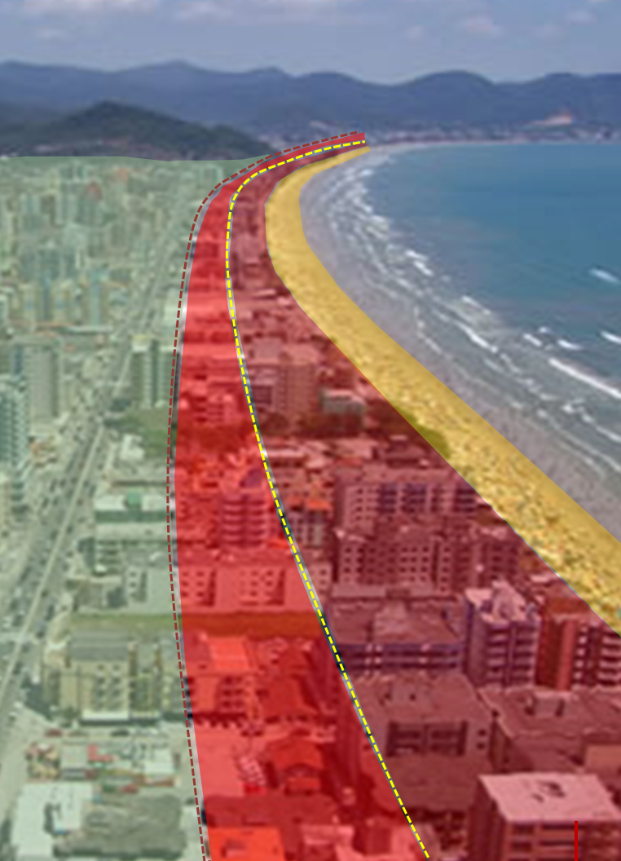

Audiência pública – PEC 03/2022
TERRENOS DE MARINHA E SEUS ACRESCIDOS

Slide 2
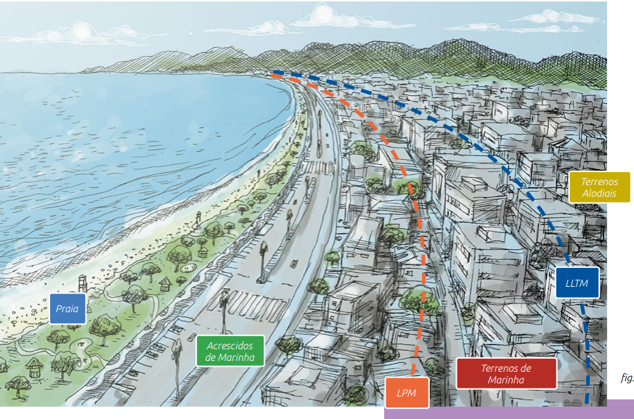
O QUE SÃO TERRENOS DE MARINHA
Faixa costeira de domínio da União estratégica para o país
Constituição Federal 1988
Competência para demarcar as linhas, identificar as ocupações e destinar os imóveis de acordo com normas infraconstitucionais
Art. 20. São bens da União: [...]
VII - os terrenos de marinha e seus acrescidos; [...]
Decreto-lei 9.760/1946, Art. 2º
Terrenos de marinha são bens da União e consistem na faixa de 33m ao longo da costa marítima e das margens de rios e lagos que sofram a influência das marés, contados a partir da Linha Preamar Médio do ano de 1831.
LPM – Linha de Preamar médio
LLTM – Linha do Limite de Terreno de Marinha

Slide 3
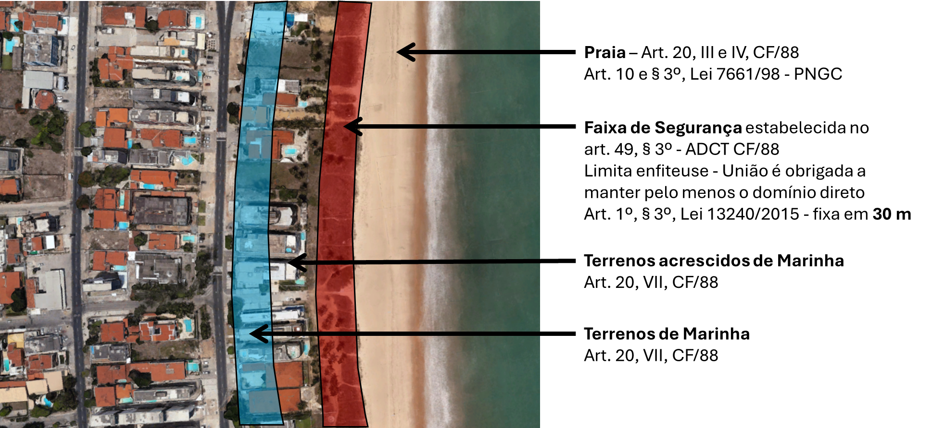
FAIXA DE SEGURANÇA EM TERRENOS DE MARINHA

Slide 4
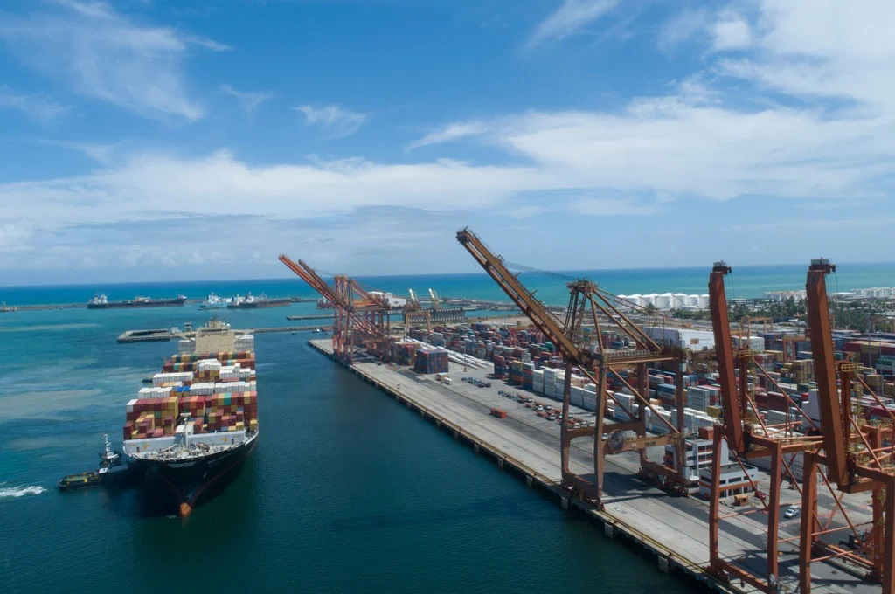
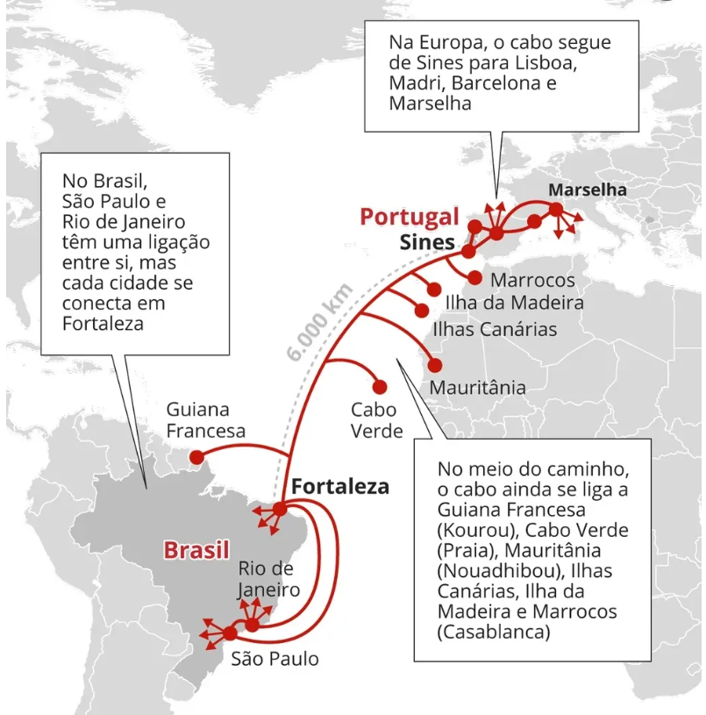
IMPORTÂNCIA ESTRATÉGICA DOS TERRENOS DE MARINHA
O domínio da União sobre a costa marítima é estratégico para garantir objetivos de desenvolvimento econômico, social e ambiental. Trata-se de uma questão de soberania nacional.
Na faixa costeira, localizam-se:
ecossistemas de alta relevância ambiental (áreas de manguezal, restinga, apicum) , fundamentais para a prevenção de riscos e medidas de adaptação às mudanças climáticas
Povos e comunidades tradicionais
Na faixa costeira, desenvolvem-se atividades econômicas estratégicas para o Brasil:
portos públicos e privados
usinas eólicas
indústrias do petróleo e gás
pesca industrial e artesanal
infraestruturas críticas e estratégicas
empreendimentos imobiliários
complexos turísticos
Porto de Suape/PE
Infraestrutura internet: cabos submarinos

Slide 5
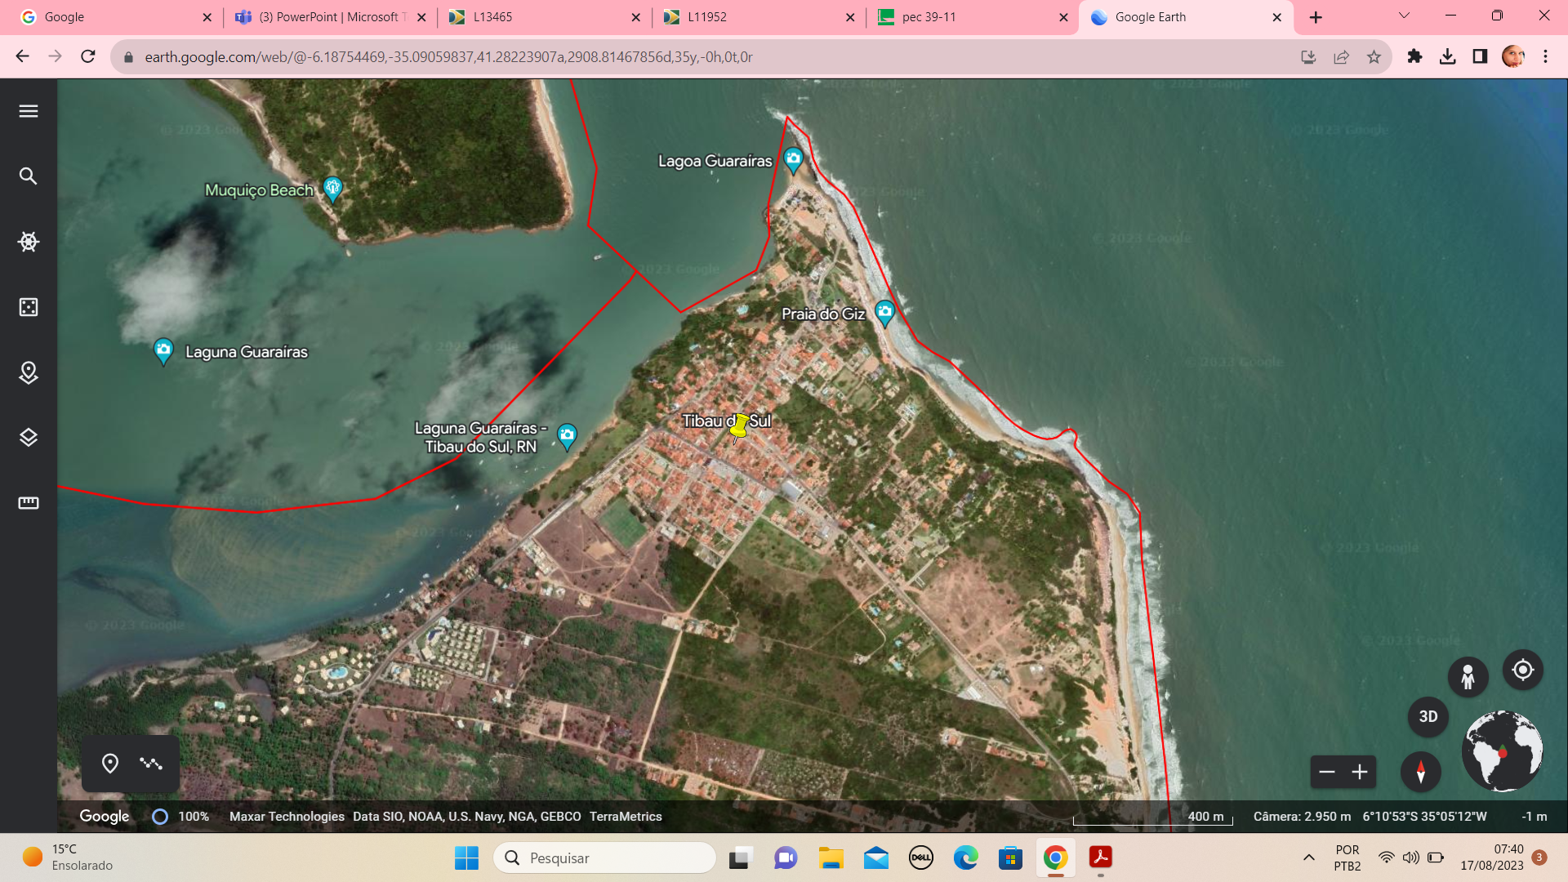
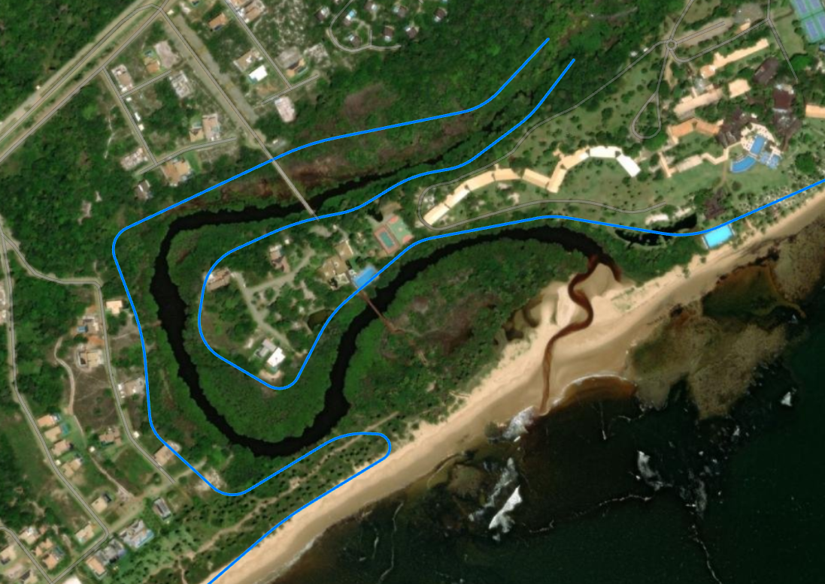
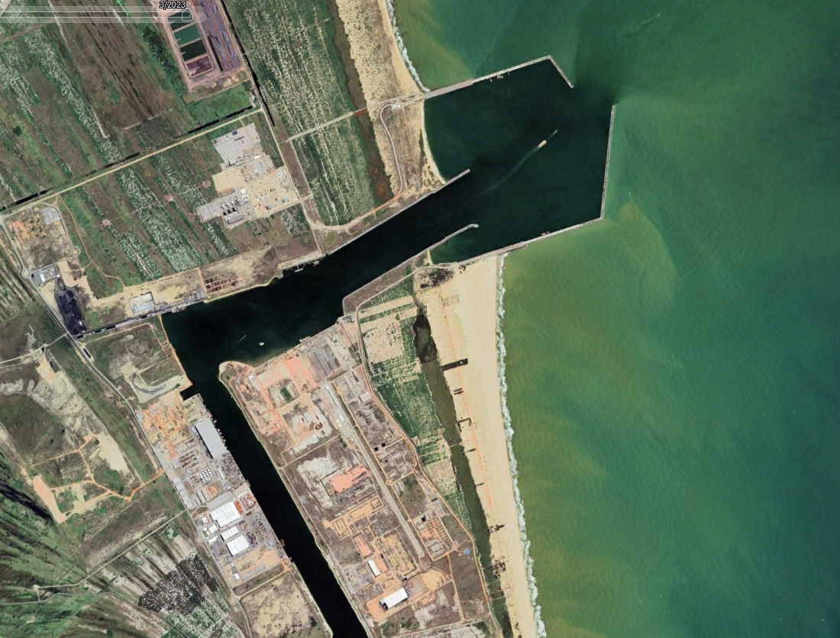
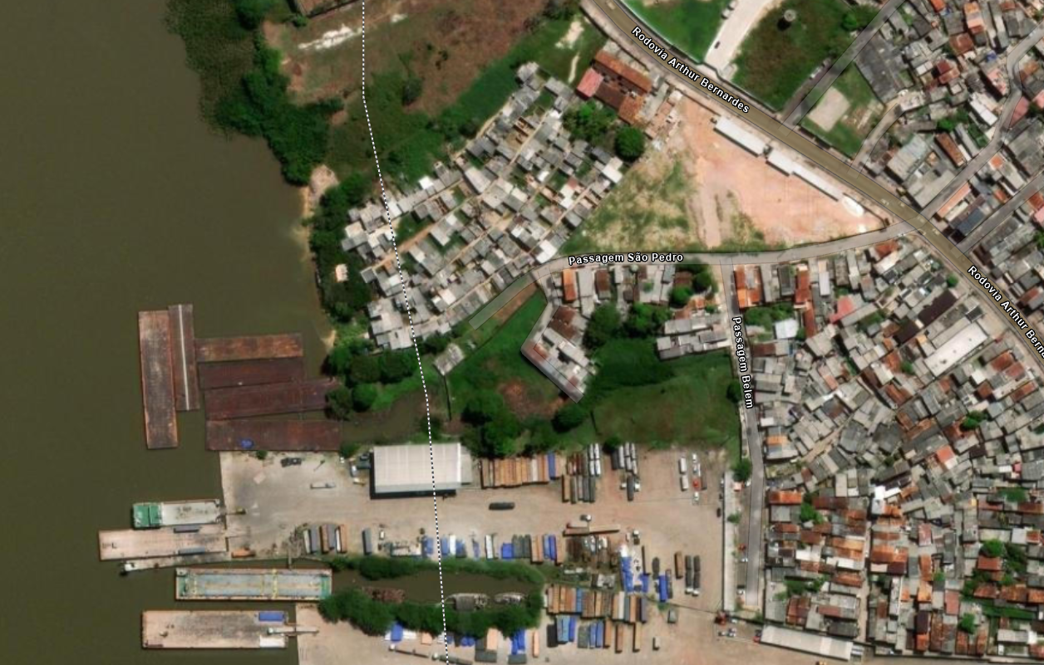
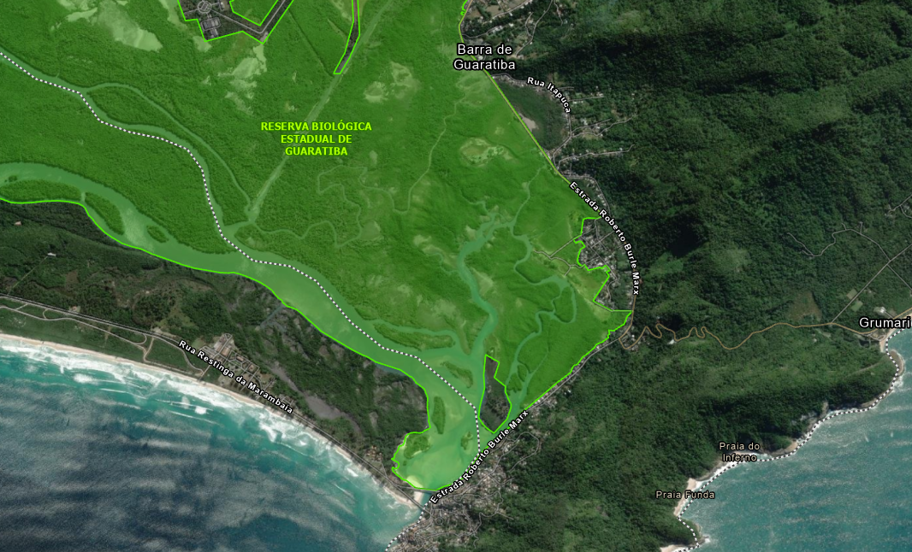
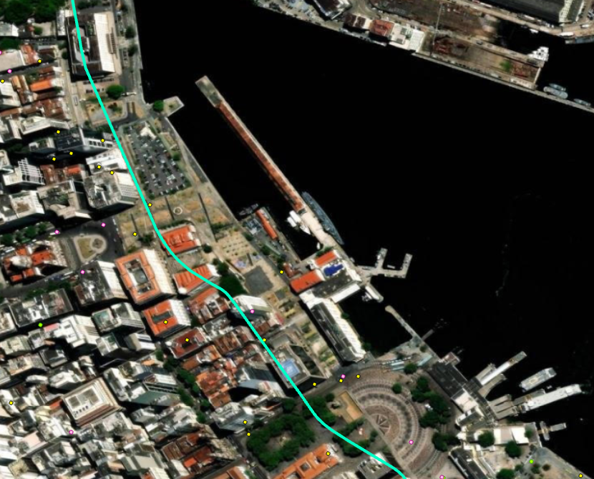
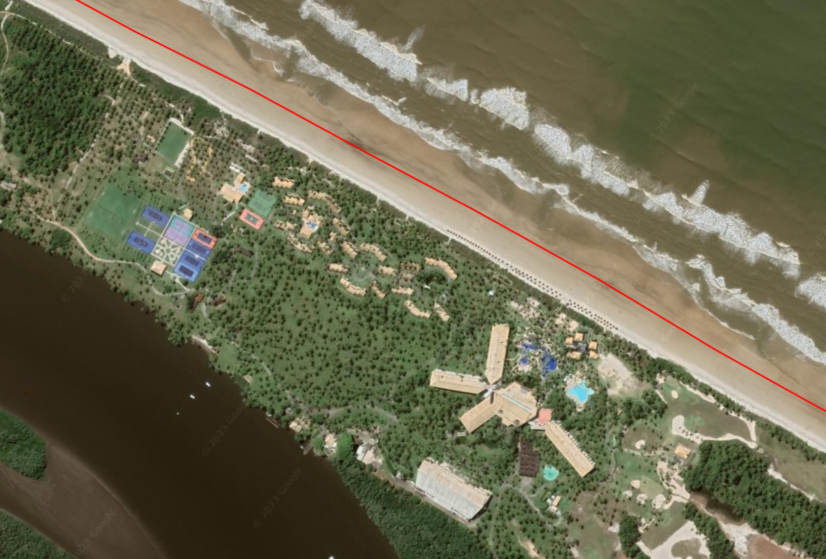
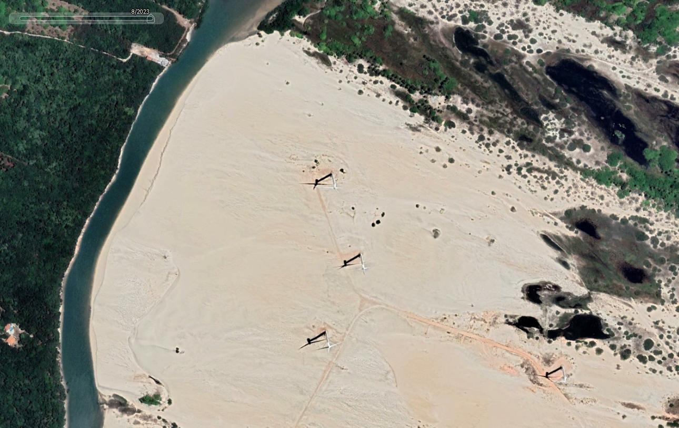
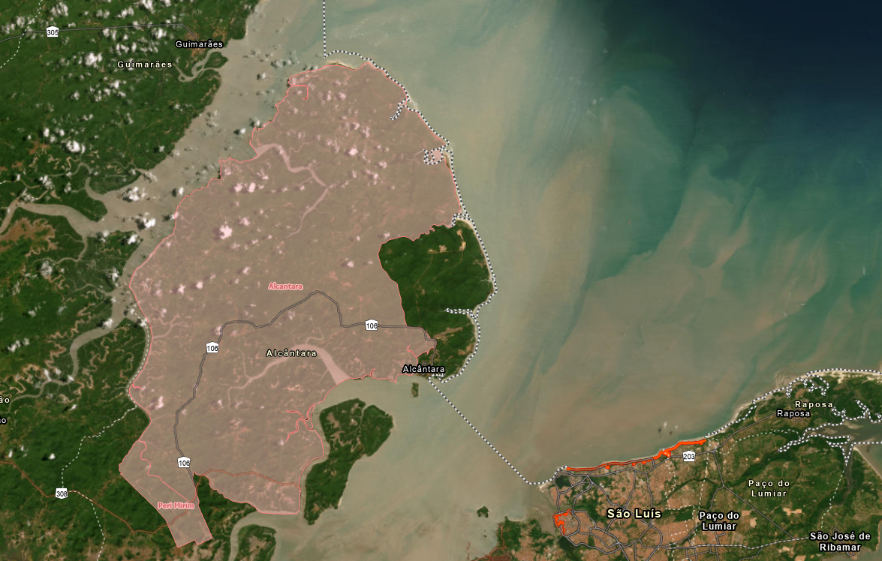
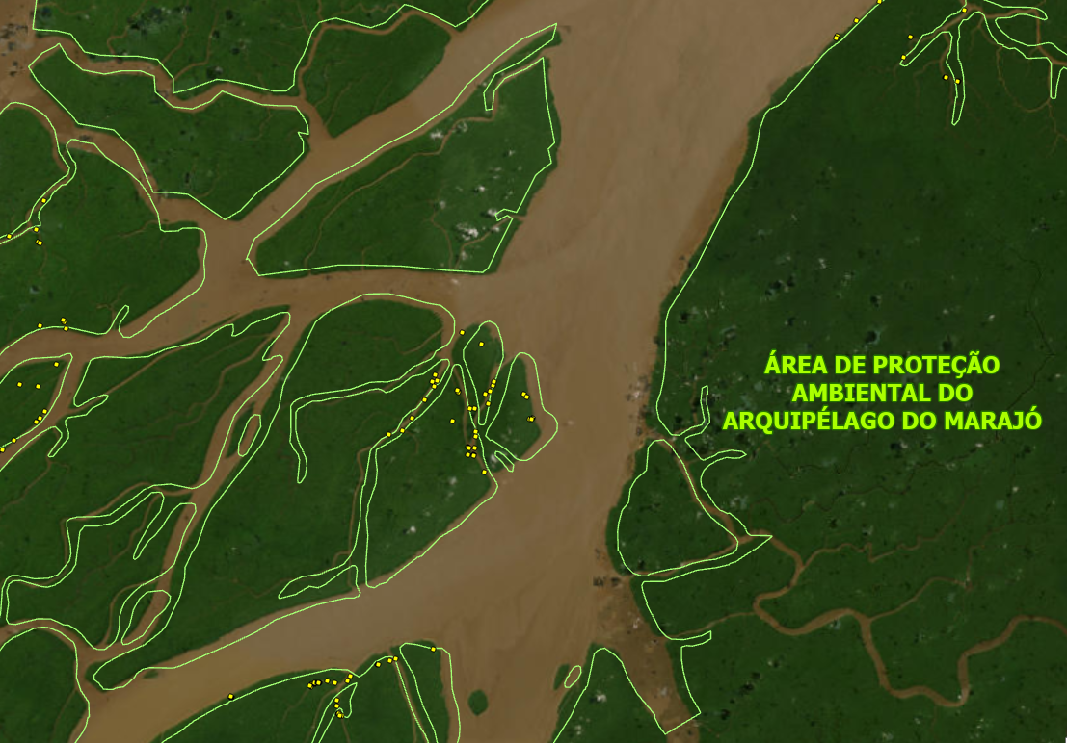
TIPOS DE OCUPAÇÃO EM TERRENOS DE MARINHA
Diferentes perfis de ocupação e utilização exigem diferentes tratamentos
Tibau do Sul - RN
Praia do Forte - BA
TUP em São João da Barra - RJ
Favela Vila da Barca
Belém - PA
Reserva Biológica de Guaratiba - RJ
Áreas urbanizadas em municípios defrontantes com o mar
Empreendimentos imobiliários, turísticos e ocupações de veraneio
Instalações de infraestrutura estratégica e outras atividades econômicas
Ocupações de baixa renda e de comunidades tradicionais
Ecossistemas de alta relevância ambiental
Região Central do Rio de Janeiro-RJ
Resort de Comandatuba - BA
Parque Eólico Foz do Rio Choró - CE
Território Quilombola Alcântara São Luís - MA
APA do Arquipélago do Marajó - PA

Slide 6
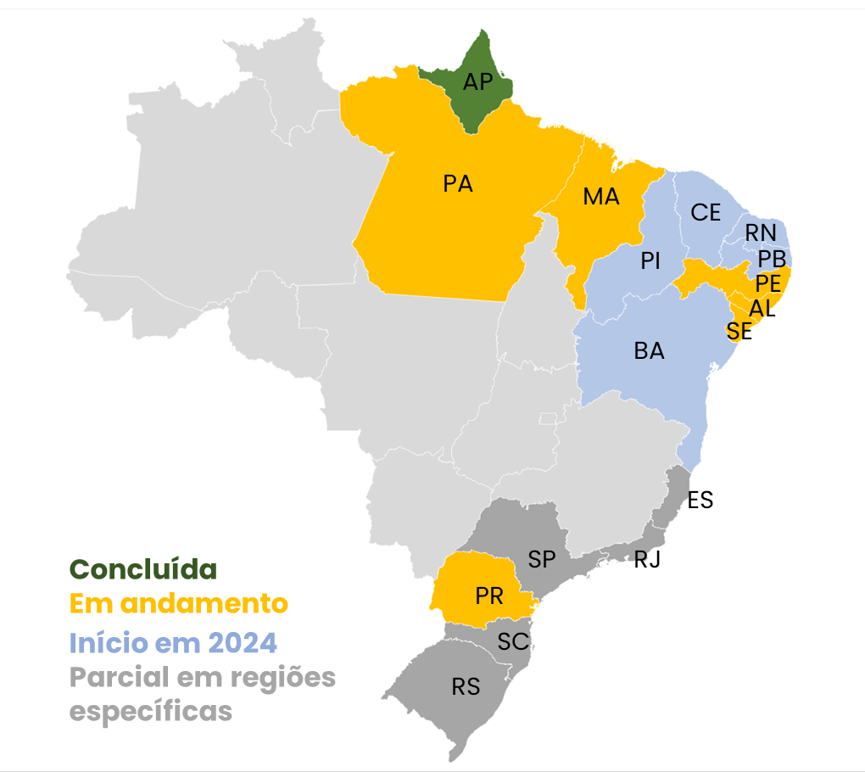
SITUAÇÃO DA DEMARCAÇÃO E OCUPAÇÃO EM TERRENOS DE MARINHA
~48 mil km lineares estimados
~15 mil km lineares demarcados
1831 a 2019 – 4.000 km demarcados
2020 a 2023 – 11.100 km demarcados
Tempo médio atual por Estado – 2 anos
Estima-se que haja cerca de 2,9 milhões de imóveis em Terrenos de Marinha, sendo que hoje estão cadastrados na SPU cerca de 565 mil
(Base da estimativa: coordenadas geográficas do Censo 2022 x perfil arbitrado de Terrenos de Marinha para toda a costa brasileira)

Slide 7
GESTÃO DA UNIÃO EM TERRENOS DE MARINHA
Regulada por normas infraconstitucionais
Demarcação
Destinação
Arrecadação*
565.311 imóveis em Terrenos de Marinha
75,4% da Carteira da SPU
R$ 1,1 Bilhão lançados* em 2023 em receitas patrimoniais de foro e taxa de ocupação
Cerca de 30% dos terrenos de marinha estão demarcados
Foro
0,6% do valor do terreno
R$ 334,3 milhões/ano
279 municípios defrontantes com o mar, sendo 11 capitais
Aforamento - 44,7%
Taxa de Ocupação
2% do valor do terreno
R$ 823,7 milhões/ano
Inscrição de Ocupação - 54,3%
Avaliação Patrimonial
20% dos valores arrecadados são repassados aos municípios
R$ 213 bilhões no Balanço Geral da União
Outros (Cessão, CDRU) – 1%
*Valores lançados referem-se aos 565.311 imóveis. Estima-se que esse valor possa ser até 5x maior

Slide 8
SÍNTESE DA PEC 03/2022
Transfere domínio da faixa costeira, altera destinação e veda arrecadação
Mantém com a União
Transfere para Estados e Municípios
Transfere para particulares
Art. 20. São bens da União: [...]
(REVOGA) VII - os terrenos de marinha e seus acrescidos; [...]
ADCT
Art. 49. A lei disporá sobre o instituto da enfiteuse em imóveis urbanos, sendo facultada aos foreiros, no caso de sua extinção, a remição dos aforamentos mediante aquisição do domínio direto, na conformidade do que dispuserem os respectivos contratos.
(REVOGA) § 3º A enfiteuse continuará sendo aplicada aos terrenos de marinha e seus acrescidos, situados na faixa de segurança, a partir da orla marítima.
áreas afetadas ao serviço público, utilizadas por concessionárias e permissionárias de serviços públicos
aforamentos e inscrições de ocupação ativos na data de publicação da EC, inclusive em faixas de segurança
serviços públicos federais
serviços públicos estaduais e municipais
unidades ambientais federais
Transfere para Municípios
cessionários de áreas da União
áreas não ocupadas
*ATENÇÃO*
áreas não ocupadas para expansão urbana, a pedido
áreas não inscritas ocupadas de boa-fé pelo menos 5 anos da EC
Transferência gratuita
para Estados, Municípios e Habitação de Interesse Social
Transferência onerosa nos demais casos, deduzidos foro e taxa de ocupação pagos nos últimos 5 anos, corrigidos pela SELIC
Veda cobrança de foro, taxa de ocupação e laudêmio após EC
DOIS anos para União efetivar medidas

Slide 9
PROBLEMAS DA PEC 03/2022
Sobrepõe o interesse privado ao interesse público (inversão de lógica)
Restringe o exercício das competências constitucionais da União de prover, coordenar e implementar um conjunto de políticas públicas e programas prioritários
Restringe as áreas da União que podem servir para a ampliação de serviços e infraestruturas estratégicas na costa brasileira, tornando mais caras novas intervenções
Permite a alienação dos TM inclusive da faixa de segurança, impactando a legislação de gestão costeira
Limita projetos turísticos sustentáveis e a diversificação do setor
Favorece a ocupação desordenada, ameaça ecossistemas costeiros, tornando esses territórios mais vulneráveis aos eventos climáticos extremos
Limita as instalações da indústria da pesca e os acessos das comunidades pesqueiras
Implica em custos não previstos na atividade portuária, que poderão afetar o equilíbrio dos contratos e ser repassados aos usuários
Contraria legislação de outros países costeiros, que estão desapropriando áreas para proteção socioambiental.
Favorece a privatização e o cercamento das praias
Intensifica conflitos fundiários
Traz perda de receita anual para a União e para Municípios (164 milhões/ano) e impacto no BGU
Ameaça a sobrevivência de povos e comunidades tradicionais (racismo ambiental)

Slide 10
PROBLEMAS DA PEC 03/2022
Promove insegurança jurídica e estimula questionamentos judiciais
Violação de direitos com compulsoriedade da aquisição dos terrenos de marinha
Transferência de propriedade – mesmo por comando constitucional direto – exige procedimentos operacionais complexos
Ocupantes que poderiam ter direito ao aforamento pagarão valor integral
Violação do princípio da isonomia, privilegiando ocupantes atuais
(1) delimitar os Terrenos de Marinha e as áreas intransferíveis
Incentivo a novas ocupações sem inscrição durante a tramitação da PEC
(2) cadastrar os imóveis, prover avaliações de mercado e identificar as ocupações existentes
Aquisição por valor de mercado
(3) registrar os direitos nos cartórios
Prazo de 2 anos para finalizar todas as transferências

Slide 11
PROPOSTAS PARA APERFEIÇOAR A LEGISLAÇÃO
Separar matérias que exigem emenda constitucional das que podem ser aperfeiçoadas por lei
Reservar áreas para expansão de infraestruturas e expansão urbana
Dar escala e agilidade ao processo de demarcação
Simplificar o processo de notificação de ocupantes e confrontantes
Simplificar os instrumentos de destinação, regularizando ocupações legítimas com transferência de direito real de forma massiva
Tornar mais justos os pagamentos de taxas, foro, laudêmio e remição de foro
Institucionalizar a gestão compartilhada com estados e municípios como forma de planejamento, custeio e execução de ações para preservação e desenvolvimento socioeconômico da costa
Revisar aspectos da legislação em vigor que favorecem a segurança jurídica e soluções inovadoras, preservando o interesse público em seus aspectos econômico, social e ambiental

Slide 12

MEDIDAS PARA APERFEIÇOAR A GESTÃO
Plano de melhoria de gestão: fortalecimento institucional da SPU, promovido pelo MGI
ampliação da estrutura de cargos
novos servidores (CNU e temporários)
simplificação e redução do tempo de tramitação de processos
transformação digital, com uso de automação de processos, imagens de satélite, georreferenciamento e inteligência artificial
garantia de orçamento
cooperação com Estados e Municípios
parcerias com PNUD, cartórios (ONR), IBGE, Universidades, Instituto Lincoln de políticas do Solo, entre outros

Slide 13

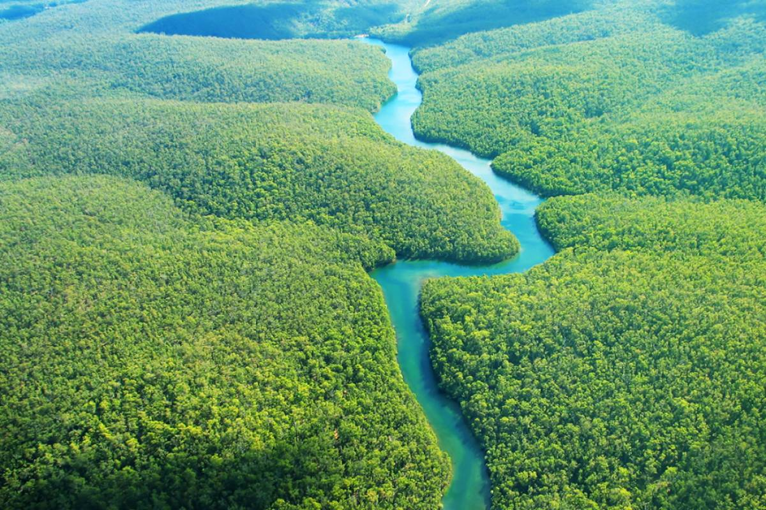
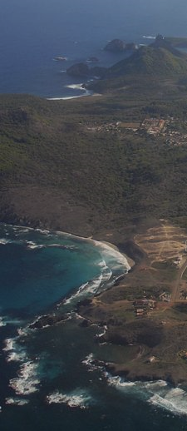
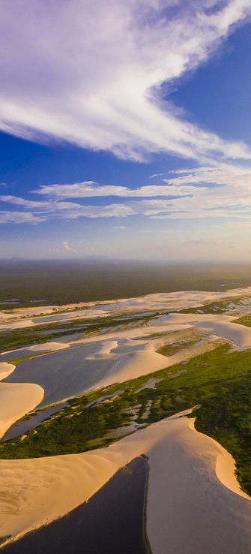
  “A política fundiária é fundamental para equilibrar o bem coletivo e os interesses privados e para implantar soluções climáticas de forma rápida e equitativa.”
  https://www.lincolninst.edu/pt-br/centers-initiatives/climate-action/balancing-competing-demands-land/
  “A terra ocupa um lugar de destaque em muitas de nossas soluções climáticas mais promissoras e, portanto, é o centro de muitas das tensões e compensações que agora precisamos enfrentar com destreza.”
  https://www.lincolninst.edu/pt-br/publications/articles/2022-07-secure-livable-future-must-steward-land-wisely/

